Slide 2
2
TIẾNG VIỆT
Notes:
Tác giả bộ ppt Toán + TV2: Phan Thị Linh – Đà Nẵng
Sđt lh: 0916.604.268
+ Zalo: 0916.604.268
+ Facebook cá nhân: https://www.facebook.com/nhilinh.phan/
+ Nhóm chia sẻ tài liệu: https://www.facebook.com/groups/443096903751589
Hãy liên hệ chính chủ sản phẩm để được hỗ trợ và đồng hành trong suốt năm học nhé!

Slide 3
KHỞI ĐỘNG

Slide 4
Đi tìm PIKACHU

Slide 5
Từ ngữ nào viết đúng chính tả?
dỗ giành
tranh dành
tranh giành

Slide 6
Từ ngữ nào viết đúng chính tả?
sầu riêng
xầu riêng
sầu riên

Slide 7
Từ ngữ nào viết đúng chính tả?
thịp mời
thiệp mời
nhân diệp
Notes:
nhân dịp

Slide 8
Excellent!

Slide 9
Thứ …. ngày … tháng ….. năm 2022
Nghe – viết: Chiếc rễ đa tròn
S/106
Notes:
Tác giả bộ ppt Toán + TV2: Phan Thị Linh – Đà Nẵng
Sđt lh: 0916.604.268
+ Zalo: 0916.604.268
+ Facebook cá nhân: https://www.facebook.com/nhilinh.phan/
+ Nhóm chia sẻ tài liệu: https://www.facebook.com/groups/443096903751589
Hãy liên hệ chính chủ sản phẩm để được hỗ trợ và đồng hành trong suốt năm học nhé!

Slide 10
1
Nghe – viết: Chiếc rễ đa tròn (từ Nhiều năm sau đến hình tròn như thế).
Chiếc rễ đa tròn
Nhiều năm sau, chiếc rễ đã lớn và thành cây đa con có vòng lá tròn. Thiếu nhi vào thăm vườn Bác, em nào cũng thích chơi trò chơi chui qua chui lại vòng lá ấy. Lúc đó, mọi người mới hiểu vì sao Bác trồng chiếc rễ đa thành hình tròn như thế.
(Theo Bác Hồ kính yêu)

Slide 11
Chiếc rễ đa tròn
Nhiều năm sau, chiếc rễ đã lớn và thành cây đa con có vòng lá tròn. Thiếu nhi vào thăm vườn Bác, em nào cũng thích chơi trò chơi chui qua chui lại vòng lá ấy. Lúc đó, mọi người mới hiểu vì sao Bác trồng chiếc rễ đa thành hình tròn như thế.
Nhiều năm sau, chiếc rễ đã lớn và thành cây đa con có vòng lá tròn. Thiếu nhi vào thăm vườn Bác, em nào cũng thích chơi trò chơi chui qua chui lại vòng lá ấy. Lúc đó, mọi người mới hiểu vì sao Bác trồng chiếc rễ đa thành hình tròn như thế.
Notes:
Văn bản có mấy câu

Slide 12
Chiếc rễ đa tròn
Nhiều năm sau, chiếc rễ đã lớn và thành cây đa con có vòng lá tròn. Thiếu nhi vào thăm vườn Bác, em nào cũng thích chơi trò chơi chui qua chui lại vòng lá ấy. Lúc đó, mọi người mới hiểu vì sao Bác trồng chiếc rễ đa thành hình tròn như thế.
Nhiều năm sau, chiếc rễ đã lớn và thành cây đa con có vòng lá tròn. Thiếu nhi vào thăm vườn Bác, em nào cũng thích chơi trò chơi chui qua chui lại vòng lá ấy. Lúc đó, mọi người mới hiểu vì sao Bác trồng chiếc rễ đa thành hình tròn như thế.
Notes:
Chú ý viết đầu đầu

Slide 13
Chiếc rễ đa tròn
Nhiều năm sau, chiếc rễ đã lớn và thành cây đa con có vòng lá tròn. Thiếu nhi vào thăm vườn Bác, em nào cũng thích chơi trò chơi chui qua chui lại vòng lá ấy. Lúc đó, mọi người mới hiểu vì sao Bác trồng chiếc rễ đa thành hình tròn như thế.
Nhiều năm sau, chiếc rễ đã lớn và thành cây đa con có vòng lá tròn. Thiếu nhi vào thăm vườn Bác, em nào cũng thích chơi trò chơi chui qua chui lại vòng lá ấy. Lúc đó, mọi người mới hiểu vì sao Bác trồng chiếc rễ đa thành hình tròn như thế.
Notes:
Chú ý viết hoa những chữ nào?

Slide 14
Chiếc rễ đa tròn
Nhiều năm sau, chiếc rễ đã lớn và thành cây đa con có vòng lá tròn. Thiếu nhi vào thăm vườn Bác, em nào cũng thích chơi trò chơi chui qua chui lại vòng lá ấy. Lúc đó, mọi người mới hiểu vì sao Bác trồng chiếc rễ đa thành hình tròn như thế.
Notes:
Còn có các từ khác dễ nhầm, GV có thể nói miệng hoặc cho HS luyện từ khác tuỳ vùng miền

Slide 15
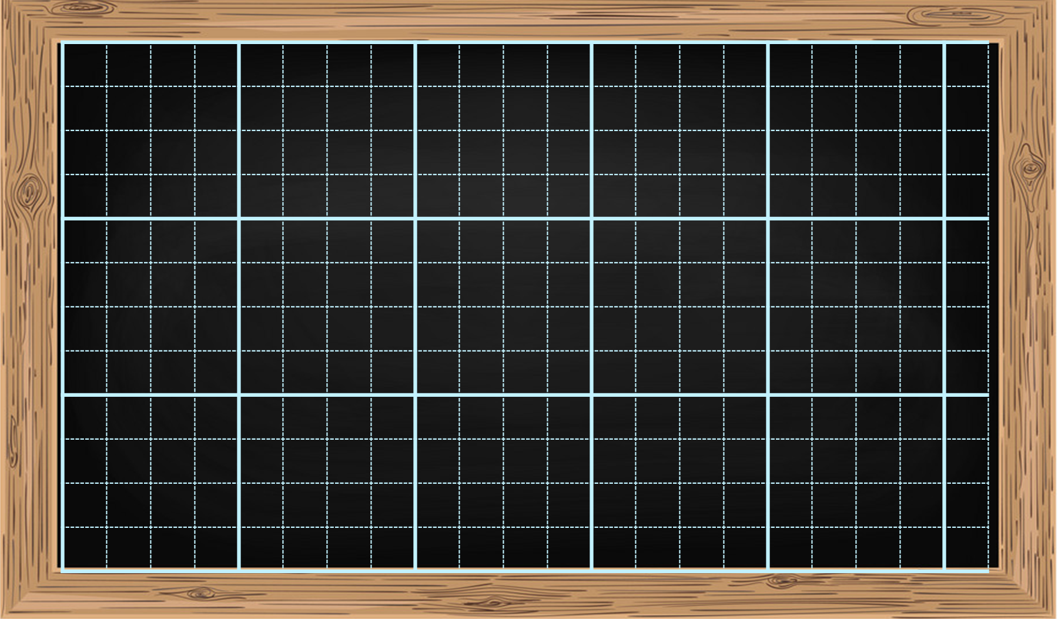
εΗĞc ǟΩ
ǇrŜ
Notes:
Tác giả bộ ppt Toán + TV2: Phan Thị Linh – Đà Nẵng
Sđt lh: 0916.604.268
+ Zalo: 0916.604.268
+ Facebook cá nhân: https://www.facebook.com/nhilinh.phan/
+ Nhóm chia sẻ tài liệu: https://www.facebook.com/groups/443096903751589
Hãy liên hệ chính chủ sản phẩm để được hỗ trợ và đồng hành trong suốt năm học nhé!

Slide 16
Bác
Ǉrò εΠ
Notes:
Tác giả bộ ppt Toán + TV2: Phan Thị Linh – Đà Nẵng
Sđt lh: 0916.604.268
+ Zalo: 0916.604.268
+ Facebook cá nhân: https://www.facebook.com/nhilinh.phan/
+ Nhóm chia sẻ tài liệu: https://www.facebook.com/groups/443096903751589
Hãy liên hệ chính chủ sản phẩm để được hỗ trợ và đồng hành trong suốt năm học nhé!

Slide 17
Thứ … wgày … Ǉháng … wăm 2022
TΗĞng VΗİt
1. NΉ; - νμĞt:
ChΗĞc ǟễ đa ǇrŜ
NǖΗϛu wăm sau, εΗĞc ǟễ đã lņ và κàζ cây đa cΪ có vŜg lá ǇrŜ. ThΗĞu ηi vào κăm νΰŊ Bác, em wào cũng κíε εΠ Ǉrò εΠ εui Ǖίa εui lại vŜg lá ấy. Lúc đó, jĊ wgưƟ jƞ hΗϜu νŰ sao Bác ǇrŬg εΗĞc ǟễ đa κàζ hìζ ǇrŜ ηư Όı.
(TΒ΄o Bác Hồ kíζ ΐêu)
Notes:
GVHD HS trình bày cân đối, đừng nên quá máy móc việc bắt HS phải lùi mấy ô mấy ô. Điểu này sẽ tạo nên sự cứng nhắc cho HS trong cuộc sống.

Slide 18
2
Viết vào vở tên của hai nhân vật được nói đến trong chủ đề Con người Việt Nam.
Notes:
Tác giả bộ ppt Toán + TV2: Phan Thị Linh – Đà Nẵng
Sđt lh: 0916.604.268
+ Zalo: 0916.604.268
+ Facebook cá nhân: https://www.facebook.com/nhilinh.phan/
+ Nhóm chia sẻ tài liệu: https://www.facebook.com/groups/443096903751589
Hãy liên hệ chính chủ sản phẩm để được hỗ trợ và đồng hành trong suốt năm học nhé!

Slide 19
2.
- Mai An TΗłm
- Bác Hồ
Notes:
GVHD HS trình bày cân đối, đừng nên quá máy móc việc bắt HS phải lùi mấy ô mấy ô. Điểu này sẽ tạo nên sự cứng nhắc cho HS trong cuộc sống.

Slide 20
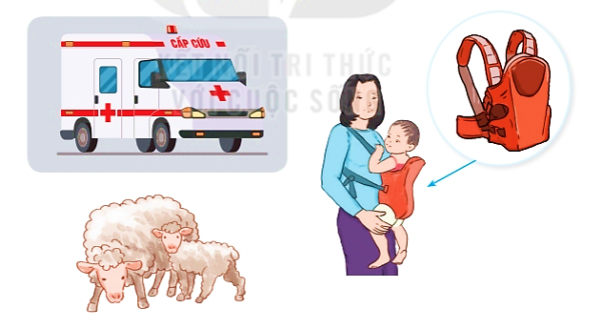
3
Chọn a hoặc b.
a. Tìm từ ngữ có tiếng chứa iu hoặc ưu.
xe cấp cứu
4
1
địu
2
cừu
Notes:
Tác giả bộ ppt Toán + TV2: Phan Thị Linh – Đà Nẵng
Sđt lh: 0916.604.268
+ Zalo: 0916.604.268
+ Facebook cá nhân: https://www.facebook.com/nhilinh.phan/
+ Nhóm chia sẻ tài liệu: https://www.facebook.com/groups/443096903751589
Hãy liên hệ chính chủ sản phẩm để được hỗ trợ và đồng hành trong suốt năm học nhé!

Slide 21
3
Chọn a hoặc b.
b) Chọn im hoặc iêm thay cho ô vuông.
đàn chim quả hồng xiêm
⸝
đứng nghiêm màu tim
Notes:
Tác giả bộ ppt Toán + TV2: Phan Thị Linh – Đà Nẵng
Sđt lh: 0916.604.268
+ Zalo: 0916.604.268
+ Facebook cá nhân: https://www.facebook.com/nhilinh.phan/
+ Nhóm chia sẻ tài liệu: https://www.facebook.com/groups/443096903751589
Hãy liên hệ chính chủ sản phẩm để được hỗ trợ và đồng hành trong suốt năm học nhé!

Slide 22
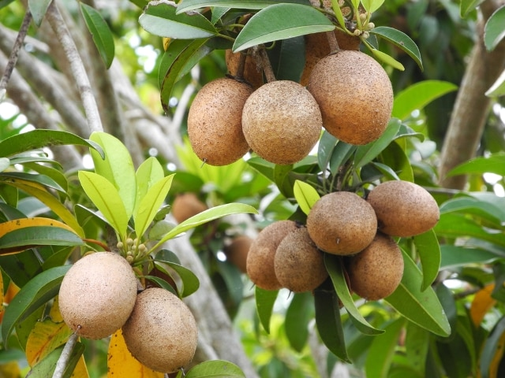
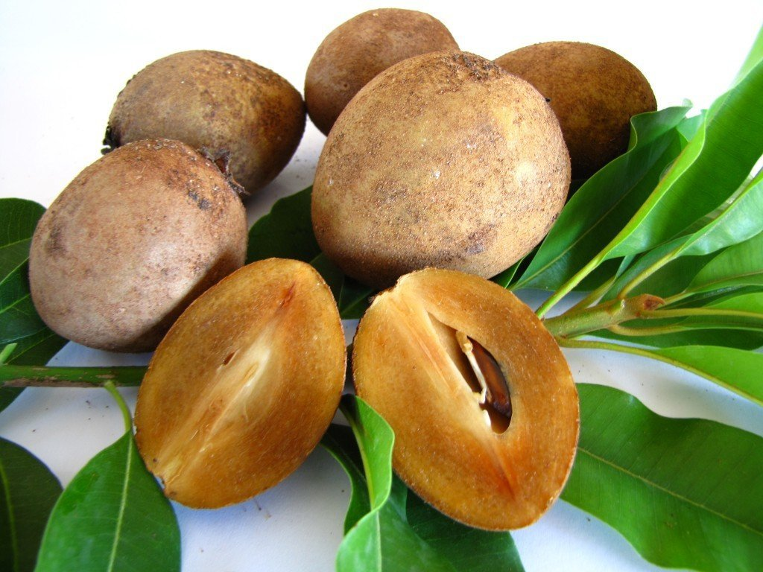
quả hồng xiêm

Slide 23
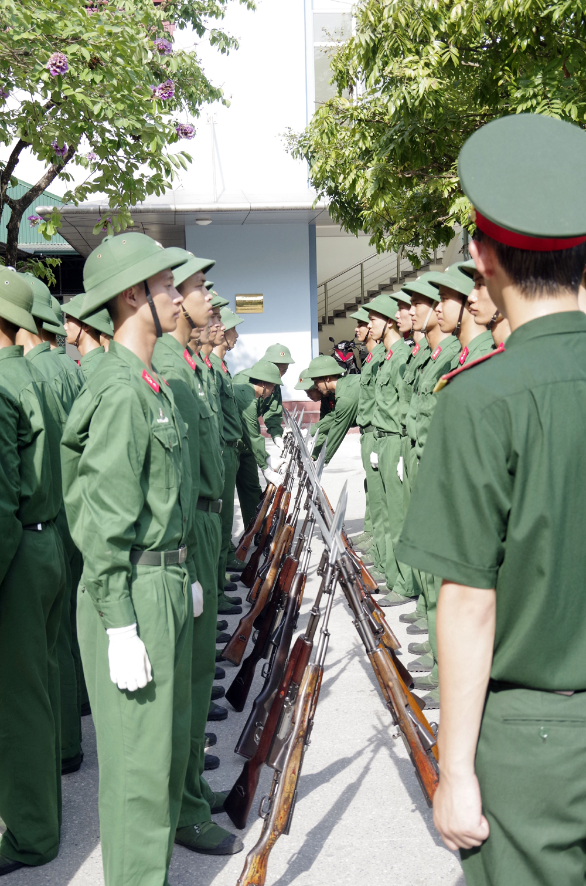
đứng nghiêm

Slide 24
DẶN DÒ
Hoàn thành bài
Xem lại bài đã học
Chuẩn bị bài mới

